Slide 1
Teach me to help
MODULE II Lesson 4
Online verbal communication techniques -
the importance of words and how they can influence perception
Project no: 2022-1-RO01-KA220-VET-000085029

Slide 2
Δομή μαθήματος
Online τεχνικές λεκτικής επικοινωνίας - η σημασία των λέξεων και πώς μπορούν να επηρεάσουν την αντίληψη
Γενικές έννοιες σχετικά με τη λεκτική επικοινωνία. Ο ρόλος του λόγου Χρήση γλώσσας χωρίς αποκλεισμούς ατόμων με αναπηρία Βασικές αρχές λεκτικής επικοινωνίας χωρίς αποκλεισμούς Η σημασία των λέξεων και πώς οι όροι μπορούν να επηρεάσουν την αντίληψη Η δύναμη του λόγου και οι ιδιότητές του στον επηρεασμό της συμπεριφοράς Γλωσσικές τεχνικές που δυσχεραίνουν ή όχι τη λεκτική επικοινωνία Γλωσσικές τεχνικές που καθιστούν τη λεκτική επικοινωνία αποτελεσματική ή Ναι
Συμπεράσματα

Slide 3
Στόχοι
Στο τέλος του μαθήματος, οι μαθητές θα είναι σε θέση να::
αναγνωρίζουν γενικές έννοιες σχετικά με τη λεκτική επικοινωνία;
Εμφάνιση του ρόλου και των ιδιοτήτων της λέξης;
χρησιμοποιούν γλώσσα που περιλαμβάνει άτομα με ειδικές ανάγκες;
Πρακτικές αρχές συμπεριληπτικής λεκτικής επικοινωνίας;
Επιλογή κατάλληλων λέξεων στην επικοινωνία με άτομα με ειδικές ανάγκες;
παραδειγματίζουν λεκτικές τεχνικές που δυσκολεύουν την επικοινωνία (οπότε ΟΧΙ),
αποτελούν παράδειγμα λεκτικών τεχνικών που κάνουν την επικοινωνία πιο αποτελεσματική (οπότε ΝΑΙ);
Αναθεωρήστε τις έννοιες της θεωρίας επικοινωνίας για να βελτιώσετε τη δική τους επικοινωνία;
Συνειδητοποιήστε τις επικοινωνιακές καταστάσεις στις οποίες χρησιμοποιούμε τις ιδιότητες της λέξης;
επικαιροποίηση ευνοϊκών και δυσμενών τεχνικών που είναι χρήσιμες στη διαδικασία επικοινωνίας.

Slide 4
01
Ο ρόλος των λέξεων στη διαδικασία επιρροής

Slide 5
1. Ο ρόλος των λέξεων στη διαδικασία επιρροής
Ο όρος "λεκτική" - lat. "verbum" = λέξη και ομιλία, επικοινωνία με λέξεις = "λεκτική επικοινωνία".
Η λέξη σε φωνητική ή ακουστική μορφή = προφορική ή προφορική, και σε γραφική, οπτική έκφραση = γραπτή. Η διάκριση γίνεται από το κανάλι επικοινωνίας: ακουστικό για προφορική επικοινωνία και οπτικό για γραπτή επικοινωνία.
Η λεκτική επικοινωνία είναι το αποκλειστικό προνόμιο του ανθρώπου, του μόνου ζωντανού πλάσματος ικανού να επικοινωνεί σκέψεις και συναισθήματα χρησιμοποιώντας λέξεις με τη μορφή φωνητικών ή γραφικών σημείων.
Κάθε γλώσσα αποτελείται από 28 έως 35 φωνήματα, τα οποία γραφικά και ηχητικά συνθέτουν ένα αλφάβητο. Αυτά συνθέτουν λέξεις και οριοθετούνται από παύσεις στην προφορική επικοινωνία ή από κενά στη γραπτή επικοινωνία.

Slide 6
1. Ο ρόλος των λέξεων στη διαδικασία επιρροής
Prutianu (2004): «η ουσία της λεκτικής γλώσσας έγκειται στον συμβολικό της χαρακτήρα που βασίζεται σε καθαρά συμβατικές αντιστοιχίες μεταξύ του λεκτικού σημείου (η γάτα για παράδειγμα) και του αντικειμένου που σημαίνει (το νιαούρισμα-νιαούρισμα του ζώου)».
Το νόημα δεν περιέχεται στη λέξη, αλλά στο μυαλό του παραλήπτη.
Οι λέξεις είναι κώδικες, όχι ηχητικά σήματα ή γραφικά σημάδια με νόημα από μόνα τους. Ακόμη και οι ορισμοί που δίνονται στις λέξεις στα λεξικά παραμένουν νεκρά γράμματα αν δεν αποκωδικοποιηθούν από τους αναγνώστες.
Οι Tran και Stănciugelu (2010) ορίζουν την επικοινωνία ως έναν «θεμελιώδη τρόπο ψυχοκοινωνικής αλληλεπίδρασης των ανθρώπων, που πραγματοποιείται σε αρθρωμένη γλώσσα ή άλλους κώδικες, προκειμένου να μεταδοθούν πληροφορίες, να επιτευχθεί σταθερότητα ή να επιφέρουν αλλαγές στην ατομική ή ομαδική συμπεριφορά."

Slide 7
Ιδιαιτερότητες επικοινωνίας:
Οι σχέσεις δημιουργούνται μεταξύ ανθρώπων στο ίδιο περιβάλλον. Σαφώς, η διαδικτυακή επικοινωνία μπορεί επίσης να συνεχιστεί πρόσωπο με πρόσωπο, ακριβώς όπως η πρόσωπο με πρόσωπο επικοινωνία μπορεί να διασχίσει το διαδίκτυο;
Στοχεύει στην επίτευξη στόχων και στη μετάδοση νοήματος μέσω της σύνθεσης του μηνύματος που μεταφέρεται;
Οι τρεις διαστάσεις κάθε επικοινωνίας: προς τα έξω (παρατηρήσιμα μέσω λεκτικής και μη λεκτικής συμπεριφοράς), μεταεπικοινωνία (αυτό που γίνεται κατανοητό πέρα από τις λέξεις) και ενδοεπικοινωνία (η ανταλλαγή πληροφοριών που λαμβάνει χώρα στο επίπεδο του εσωτερικού εαυτού);
το αποτύπωμα του χώρου στον οποίο λαμβάνει χώρα, μεταφέροντας τα χαρακτηριστικά αυτού του περιβάλλοντος. Ειδικότερα, η επιγραμμική επικοινωνία αξιοποιεί τα ειδικά χαρακτηριστικά του ψηφιακού περιβάλλοντος;
Το μήνυμα, οι άνθρωποι και οι σχέσεις που δημιουργούνται είναι δυναμικές, μόλις ξεκινήσει αυτή η διαδικασία, παράγει εξέλιξη και αλλαγή, μερικές φορές μη αναστρέψιμη.

Slide 8
Μιλώντας καθαρά και ακούγοντας προσεκτικά γίνονται οι δύο αμοιβαίοι στόχοι για αποτελεσματική επικοινωνία στο διαδίκτυο και πρόσωπο με πρόσωπο. (Ντέιλ Κινγκ, 2020)
Ο Borțun (2001) περιγράφει τους κύριους σκοπούς της επικοινωνίας:
Να παραληφθεί: να δει, να ακούσει, να διαβάσει;
να γίνει κατανοητό (το μεταδιδόμενο μήνυμα πρέπει να αποκωδικοποιηθεί σωστά);
να γίνει αποδεκτή (μήνυμα που στάλθηκε να μην απορριφθεί;
να προκαλέσει αντίδραση (το μήνυμα που μεταδίδεται για να επιφέρει αλλαγή στην αντίληψη, τη σκέψη, την ερμηνεία ή τη συμπεριφορική στάση).
Η ψυχολογία της επικοινωνίας υπογραμμίζει μια σειρά από άλλους στόχους που επιδιώκουν οι άνθρωποι όταν επικοινωνούν, που συνδέονται με την εκπλήρωση συγκεκριμένων ανθρώπινων αναγκών, την ανάγκη για κύρος, την επιβεβαίωση της κοινωνικής θέσης, την εξάλειψη της μοναξιάς.

Slide 9
Ψηφιακή επικοινωνία και συνεργασία:
Αλληλεπίδραση μέσω ψηφιακής τεχνολογίας;
ανταλλαγή υλικού ή πληροφοριών μέσω ψηφιακών τεχνολογιών;
Συμμετοχή των πολιτών μέσω της ψηφιακής τεχνολογίας;
Συνεργασία με ψηφιακή διαμεσολάβηση;
Netiquette - ηθική συμπεριφορά στο διαδίκτυο;
διαχείριση ψηφιακής ταυτότητας. (Ε.Κ., 2016),
Η γλώσσα είναι η πιο σύνθετη γλώσσα επειδή μπορεί να εκτελέσει όλες τις συγκεκριμένες λειτουργίες: γνωστική, επικοινωνιακή, αναπαραστατική, εκφραστική, πειστική, ρυθμιστική, γελοία και διαλεκτική.

Slide 10
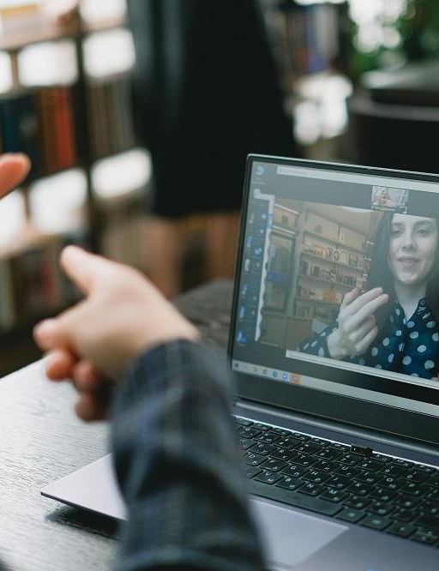
Η εθιμοτυπία ψηφιακής επικοινωνίας (Netiquete) αναφέρεται σε:
1. Καθιέρωση σαφών κατευθυντήριων γραμμών επικοινωνίας
2. Σεβασμός του χρόνου και της προσοχής των άλλων
3. Προώθηση ενός θετικού και χωρίς αποκλεισμούς περιβάλλοντος
4. Διαχείριση συγκρούσεων με διπλωματία και σεβασμό
5. Κατανόηση και σεβασμός της ιδιωτικής ζωής και των ορίων

Slide 11
Εφαρμογή 1
Σύνθημα: «Κάθε λέξη είναι μια προσπάθεια να επηρεάσεις την άλλη». (Άλεξ Μουτσιέλι)
Δίνεται μια επαγωγική λέξη (παραδείγματα: επικοινωνία, αγάπη...).
Κάθε συμμετέχων στη συνάντηση κάνει μια λίστα με 10 επαγόμενες λέξεις που εμφανίζονται στο μυαλό μετά τη δεδομένη λέξη επαγωγέα, που σχετίζονται με τις εικόνες και τις αισθήσεις που προτείνονται από αυτήν. Συγκρίνετε τις λίστες των επαγόμενων λέξεων, σημειώνοντας πρώτα τις λέξεις που επαναλαμβάνονται δύο φορές, στη συνέχεια τρεις φορές και ούτω καθεξής ανάλογα με το πλαίσιο της δραστηριότητας.
Ερμηνεύουν και σχολιάζουν τα αποτελέσματα του παιχνιδιού.
Μπορεί να φανεί ότι μια λέξη προκαλεί διαφορετικές ατομικές εμπειρίες, ακόμη και αν υποδηλώνονται από την ίδια λέξη.
Σημείωση: η εφαρμογή μπορεί να γίνει τόσο στην παραδοσιακή μορφή πρόσωπο με πρόσωπο όσο και διαδικτυακά. Σε ψηφιακό περιβάλλον, μπορούν να χρησιμοποιηθούν λίστες συνεργασίας από εφαρμογές

Slide 12
02
Συμπερίληψη και διχασμός μέσω της γλώσσας. Συστάσεις του ΟΗΕ

Slide 13
2. Ένταξη και διχασμός μέσω της γλώσσας
Η πολιτική ορθότητα και η γλώσσα χωρίς αποκλεισμούς μοιράζονται τον στόχο της χρήσης ορισμένης, μερικές φορές ουδέτερης, ορολογίας για τον μετριασμό των προκαταλήψεων και των στερεοτύπων. Ωστόσο, η εφαρμογή τους έχει αποδειχθεί διχαστική. Ενώ ορισμένα τμήματα της κοινωνίας αγκαλιάζουν με ενθουσιασμό αυτές τις γλωσσικές αλλαγές, άλλα αντιστέκονται, οδηγώντας σε μια πολιτιστική και κοινωνική πόλωση που συχνά ονομάζεται «πολιτιστικοί πόλεμοι».

Slide 14
2. Συστάσεις των Ηνωμένων Εθνών για μια γλώσσα χωρίς αποκλεισμούς των ατόμων με αναπηρία
Το Γραφείο των Ηνωμένων Εθνών έχει αναπτύξει συστάσεις για την υποστήριξη της εφαρμογής της στρατηγικής για την ένταξη των ατόμων με αναπηρία, η οποία θεσπίστηκε το 2019.
Στόχος είναι η άρση των εμποδίων και η συμμετοχή των ατόμων με αναπηρία σε όλες τις πτυχές της εργασίας και της ζωής, ώστε να επιτευχθεί πρόοδος στην ένταξή τους.
Μια σημαντική πτυχή της στρατηγικής είναι η συμμόρφωση με το πρότυπο επικοινωνίας, το οποίο απαιτεί οι εσωτερικές και εξωτερικές επικοινωνίες να επιδεικνύουν σεβασμό προς τα άτομα με αναπηρία.
Παρέχει κατευθυντήριες γραμμές για τη βελτίωση της προφορικής και γραπτής επικοινωνίας σχετικά με την αναπηρία, καλύπτοντας διάφορες μορφές επικοινωνίας από ομιλίες και παρουσιάσεις έως δελτία τύπου και αναρτήσεις στα μέσα κοινωνικής δικτύωσης.

Slide 15
Η σωστή επιλογή λέξεων είναι ζωτικής σημασίας για την επικοινωνία με τα άτομα με αναπηρίες, καθώς η ορολογία μπορεί να επηρεάσει τον τρόπο με τον οποίο γίνονται αντιληπτές. Η χρήση ακατάλληλης γλώσσας μπορεί να οδηγήσει σε αποκλεισμό ή προσβολή, επηρεάζοντας τη συμμετοχή τους και τα ανθρώπινα δικαιώματα.
Η χρήση γλώσσας χωρίς αποκλεισμούς είναι απαραίτητη για την καταπολέμηση των διακρίσεων και των προκαταλήψεων κατά των ατόμων με αναπηρία.
Σύμφωνα με τη Σύμβαση των "νωμένων Εθνών για τα δικαιώματα των ατόμων με αναπηρία, είναι σημαντικό να τηρείται η κατάλληλη γλώσσα και ορολογία· Δίνονται ακριβείς οδηγίες για τη σωστή κατανόηση και χρήση αυτής της γλώσσας.
Ο κύριος σκοπός αυτών των κατευθυντήριων γραμμών είναι η προώθηση της ομοιόμορφης χρήσης της κατάλληλης γλώσσας εντός των Ηνωμένων Εθνών. Παρέχουν έναν πίνακα προτιμώμενων και μη προτιμώμενων όρων, μαζί με παραδείγματα για διευκρίνιση, ώστε να διασφαλίζεται η συμμόρφωση με τα καθιερωμένα πρότυπα ορολογίας.

Slide 16
03
Κατευθυντήριες γραμμές για τη χρήση γλώσσας που περιλαμβάνει άτομα με ειδικές ανάγκες

Slide 17
3. Κατευθυντήριες γραμμές για τη χρήση γλώσσας που περιλαμβάνει άτομα με αναπηρία
Χρησιμοποιήστε γλώσσα που δίνει προτεραιότητα στους ανθρώπους πάνω από τις ασθένειες ή τις αναπηρίες τους.
Η γλώσσα με βάση το άτομο είναι η πιο συχνά αναγνωρισμένη μορφή επικοινωνίας για τα άτομα με αναπηρία, διότι δίνει έμφαση στο άτομο ή την ομάδα πριν από την αναπηρία. Ωστόσο, δεν δίνεται καθολική προτεραιότητα σε όλες τις κατηγορίες αναπηρίας και είναι σημαντικό να αναρωτηθούμε σχετικά με τον προτιμώμενο τρόπο ταυτοποίησης των ατόμων με αναπηρία.
Ως παράδειγμα, μπορούμε να χρησιμοποιήσουμε εκφράσεις όπως "άτομα με αλμπινισμό", "μαθητές με δυσλεξία", "γυναίκες με νοητική αναπηρία" και, φυσικά, "άτομα με αναπηρίες".

Slide 18
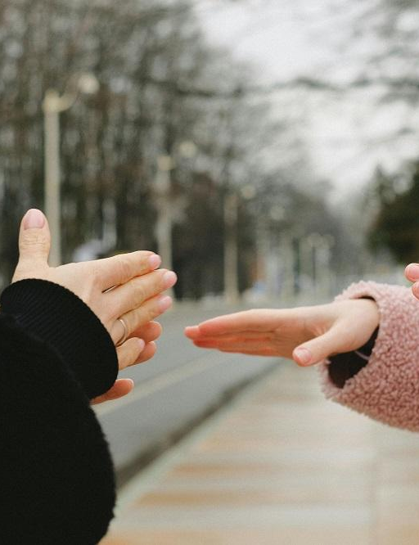
3. Κατευθυντήριες γραμμές για τη χρήση γλώσσας που περιλαμβάνει άτομα με αναπηρία
2. Αποφύγετε τη χρήση κατηγοριοποιήσεων και γενικεύσεων.
Η αναπηρία είναι μια εγγενής πτυχή της ανθρώπινης ύπαρξης και δεν πρέπει να υπερβάλλεται ή να εντυπωσιάζεται. Τα άτομα με αναπηρίες δεν πρέπει να απεικονίζονται ως πηγή έμπνευσης ή ως άτομα με εξαιρετικές ικανότητες. Η άρνηση να αναφερθούμε σε αυτούς ως «γενναίους» ή «ξεπερασμένους» είναι συγκαταβατική.
Ο όρος «επιζών» χρησιμοποιείται μερικές φορές για να περιγράψει εκείνους που έχουν προσαρμοστεί επιτυχώς σε μια ιατρική κατάσταση, αλλά μερικοί βρίσκουν τη ρητορική του πολέμου ακατάλληλη και δυσάρεστη.

Slide 19
3. Κατευθυντήριες γραμμές για τη χρήση γλώσσας που περιλαμβάνει άτομα με αναπηρία
3. Αποφύγετε τη χρήση συγκαταβατικών ευφημισμών.
Η χρήση ευφημισμών όπως «άτομα με διαφορετικές ικανότητες» και «άτομα όλων των ικανοτήτων» μπορεί να θεωρηθεί συγκαταβατική ή ασεβής, καθώς αρνούνται τις αναπηρίες.
Ο όρος «ανάπηρος» θεωρείται πιο ουδέτερος από τον όρο «ανάπηρος» και ο όρος «ειδικός» συχνά επικρίνεται για τον στιγματισμό των διαφορών μεταξύ των ατόμων με αναπηρία. Αντ' αυτού, θα πρέπει να χρησιμοποιείται ουδέτερη ή θετική γλώσσα, όπως «προσαρμοσμένη βοήθεια». Ο όρος «ειδική εκπαίδευση» συνδέεται συχνά με αρνητικές επιπτώσεις και θα πρέπει να αποφεύγεται

Slide 20
3. Κατευθυντήριες γραμμές για τη χρήση γλώσσας που περιλαμβάνει άτομα με αναπηρία
4. Η αναπηρία δεν είναι ούτε ιατρική κατάσταση ούτε πρόκληση.
Το ιατρικό μοντέλο της αναπηρίας βλέπει την αναπηρία ως μια κατάσταση υγείας που πρέπει να διορθωθεί, ενώ το φιλανθρωπικό μοντέλο το βλέπει ως ένα βάρος που πρέπει να λυθεί.
Αυτή η προσέγγιση διατηρεί δυσμενή στερεότυπα και άδικη επισήμανση. Τα άτομα με αναπηρίες δεν πρέπει να επισημαίνονται ως ασθενείς, εκτός εάν λαμβάνουν ιατρική περίθαλψη. Αντ 'αυτού, θα πρέπει να αναφέρονται ως «άτομο με δυσλεξία» ή «άτομο που έχει δυσλεξία». Θα πρέπει να χρησιμοποιείται ανθρωποκεντρική ορολογία και φράσεις όπως «ένα άτομο έχει [αναπηρία]» ή «ένα άτομο είναι [τυφλό/κωφό/τυφλό]». Ο όρος «θύμα» θα πρέπει να χρησιμοποιείται μόνο όταν ισχύει άμεσα.

Slide 21
3. Κατευθυντήριες γραμμές για τη χρήση γλώσσας που περιλαμβάνει άτομα με αναπηρία
5. Χρησιμοποιήστε κατάλληλη γλώσσα στη λεκτική και περιστασιακή ομιλία.
Τα περισσότερα άτομα με αναπηρίες μπορούν εύκολα να αντιμετωπίσουν το λεξιλόγιο που χρησιμοποιείται συνήθως σε καθημερινές καταστάσεις. Για να συμπεριλάβετε ένα άτομο που χρησιμοποιεί αναπηρικό καροτσάκι, μπορείτε να προτείνετε "ας πάμε για μια βόλτα". Ομοίως, για να επικοινωνήσετε με κάποιον που είναι κωφός, μπορείτε να ρωτήσετε "έχετε ακούσει τα νέα;". Ωστόσο, εκφράσεις όπως «τυφλός σαν νυχτερίδα» ή «κωφός σαν θέση» είναι ακατάλληλες και πρέπει να αποφεύγονται, ακόμη και σε περιστασιακές καταστάσεις. Η λανθασμένη χρήση των όρων μπορεί επίσης να είναι ακατάλληλη και προσβλητική, οπότε αποφύγετε να δηλώσετε «νομίζω ότι έχω Αλτσχάιμερ» όταν ξεχνάτε κάτι ή «είναι παρανοϊκοί» όταν οι άλλοι φαίνεται να ενεργούν με ακραία δυσπιστία. Αποφύγετε τη χρήση ορολογίας που σχετίζεται με την αναπηρία ως προσβλητική ή επικριτική φράση. Αποφύγετε τη χρήση του όρου "κουτσός" ως υποκατάστατο του "βαρετό" ή "uncool".

Slide 22
04
Σημασία των λέξεων και πώς οι όροι μπορούν να επηρεάσουν την αντίληψη

Slide 23
4. Σημασία των λέξεων και πώς οι όροι μπορούν να επηρεάσουν την αντίληψη
Αποφύγετε τις παθητικές λέξεις των θυμάτων. Χρησιμοποιήστε γλώσσα που σέβεται τα άτομα με αναπηρία ως ενεργά άτομα με έλεγχο της ζωής τους.
Γλώσσα που περιλαμβάνει και λαμβάνει υπόψη τα άτομα με αναπηρίες:
Κατάλληλοι όροι | Ακατάλληλοι όροι
άτομο με ειδικές ανάγκες Άτομο με [είδος αναπηρίας] άτομα με ειδικές ανάγκες | Άτομα με ειδικές ανάγκες, (ο) άτομα με ειδικές ανάγκες, άτομο με ειδικές ανάγκες, άτυπο, άτυπο άτομο, άτομο με διαφορετικές ικανότητες
άτομο χωρίς αναπηρία; Υπόλοιπος πληθυσμός | κανονική, υγιής, ικανή, τυπική, ολόκληρη, ολόκληρη έως σώμα; υγιής στο σώμα / μυαλό
έχει [όνομα της κατάστασης ή της βλάβης] | πάσχει από, πάσχει από, θύμα
άτομο με ειδικές ανάγκες | cripple, άκυρο

Slide 24
Γλώσσα που περιλαμβάνει και λαμβάνει υπόψη τα άτομα με αναπηρίες:
Κατάλληλοι όροι | Ακατάλληλοι όροι
Άτομο με νοητική αναπηρία Άτομο με νοητική υστέρηση | καθυστερημένος, απλός, αργός, αργά, επηρεασμένος, εγκέφαλος- διαταραγμένος, διανοητικά προβληματικός, μη φυσιολογικός, αδύναμος, αδύναμος, αδύναμος, ανάπηρος
Άτομο με ψυχοκοινωνική αναπηρία | τρελός, μανιακός, ψυχοπαθής, υπερευαίσθητος, τρελός, παράφρων, πανικός, ταραγμένος, ψυχικός διαταραγμένος, ψυχικά ασθενής
κωφό άτομο άτομο που είναι κωφό Άτομο με προβλήματα ακοής Άτομο με προβλήματα ακοής κωφό άτομο Άτομο με προβλήματα ακοής Κωφόςτυφλός | κωφοί, βαρήκοοι, κωφοί και άλαλοι, κωφάλαλος-βουβός

Slide 25
Γλώσσα που περιλαμβάνει και λαμβάνει υπόψη τα άτομα με αναπηρίες:
Κατάλληλοι όροι | Ακατάλληλοι όροι
κωφό άτομο άτομο που είναι κωφό Άτομο με προβλήματα ακοής Κωφόςτυφλός | κωφοί, βαρήκοοι, κωφοί και άλαλοι, κωφάλαλος-βουβός
άτομα με προβλήματα όρασης τυφλοί τυφλοί και άτομα με προβλήματα όρασης | Οι τυφλοί
άτομο με σωματική αναπηρία άτομο με σωματική αναπηρία | ανάπηρος, ανάπηρος, παραμορφωμένος, κουτσός, ανάπηρος, σωματικά ανάπηρος, άτομο με σωματική αναπηρία Περιορισμούς
Χρήστης αναπηρικού αμαξιδίου άτομο που χρησιμοποιεί αναπηρικό αμαξίδιο άτομο με κινητικά προβλήματα άτομο με μειωμένη κινητικότητα Άτομο που χρησιμοποιεί συσκευή κινητικότητας | ακινητοποιημένος σε αναπηρικό καροτσάκι καθηλωμένη σε αναπηρικό αμαξίδιο

Slide 26
Γλώσσα που περιλαμβάνει και λαμβάνει υπόψη τα άτομα με αναπηρίες:
Κατάλληλοι όροι | Ακατάλληλοι όροι
κοντός άνθρωπος, μικρός άνθρωπος κάποιος με περιορισμένη ανάπτυξη ή κοντό ανάστημα άτομο με αχονδροπλασία (μόνο εάν το άτομο έχει αυτή την κατάσταση) | νάνος, midget
άτομο με σύνδρομο Down Άτομο με τρισωμία-21 | μογγολοειδές, ειδικό πρόσωπο, Down
Άτομο με αλμπινισμό | αλμπίνος
Άτομο που πάσχει από λέπρα | λεπρός
άτομο που χρησιμοποιεί συσκευή επικοινωνίας, άτομο που χρησιμοποιεί εναλλακτική μέθοδο επικοινωνίας | σίγαση, αδυναμία ομιλίας, μη λεκτική
Χώρος στάθμευσης για ΑμεΑ χώρος στάθμευσης αποκλειστικά για άτομα με ειδικές ανάγκες Προσβάσιμο μπάνιο | Χώρος στάθμευσης για άτομα με ειδικές ανάγκες μπάνιο για άτομα με ειδικές ανάγκες

Slide 27
Όροι που χρήζουν περαιτέρω γλωσσικής αποσαφήνισης
1. Η διάκριση μεταξύ ΠΡΟΣΒΑΣΗΣ και ΠΡΟΣΒΑΣΙΜΟΤΗΤΑΣ
Η πρόσβαση αναφέρεται στην ευκαιρία ή το δικαίωμα συμμετοχής σε μια συγκεκριμένη δραστηριότητα ή εισόδου σε ένα συγκεκριμένο μέρος. Έχοντας ένα σήμα των Ηνωμένων Εθνών σας επιτρέπει να εισέλθετε στις εγκαταστάσεις του ΟΗΕ.
Προσβασιμότητα είναι ο σκόπιμος σχεδιασμός αγαθών, τεχνολογιών, υπηρεσιών ή χώρων που διασφαλίζουν ότι μπορούν να χρησιμοποιηθούν εύκολα από άτομα, είτε έχουν αναπηρίες είτε όχι. Περιλαμβάνει την παροχή προσβάσιμων πληροφοριών και επικοινωνιών. Η φυσική προσβασιμότητα αναφέρεται στη δημιουργία ενός περιβάλλοντος χωρίς εμπόδια που επιτρέπει στα άτομα με αναπηρίες να κινούνται χωρίς περιορισμούς.
Αν και η πρόσβαση μπορεί να χορηγηθεί, δεν εγγυάται απαραίτητα την προσβασιμότητα. Επομένως, είναι σημαντικό να χρησιμοποιούνται αυτές οι εκφράσεις κατάλληλα και στο σωστό πλαίσιο.

Slide 28
Όροι που χρήζουν περαιτέρω γλωσσικής αποσαφήνισης
2. Μπράιγ
Η γραφή Braille δεν θεωρείται γλώσσα, αλλά μάλλον ένα απτικό σύστημα γραφής που χρησιμοποιείται από τυφλούς ή άτομα με προβλήματα όρασης για να διαβάζουν και να γράφουν. Το Braille είναι ένα απτικό σύστημα που αποτελείται από ανυψωμένες κουκκίδες που φαίνονται απτικά, που χρησιμοποιούνται από άτομα με μειωμένη ή περιορισμένη όραση. Δεν είναι όλα τα άτομα με προβλήματα όρασης σε θέση να κατανοήσουν και να ερμηνεύσουν τη γραφή Braille. Τα άτομα που μπορούν να διαβάσουν και να γράψουν χρησιμοποιώντας Braille μπορούν να αναγνωριστούν ως χρήστες Braille. Είναι σημαντικό να σημειωθεί ότι η ικανότητα ανάγνωσης Braille δεν είναι αποκλειστική για τους τυφλούς.
Επομένως, θα πρέπει να αποφεύγουμε να κάνουμε υποθέσεις σχετικά με την όραση ενός ατόμου αποκλειστικά με βάση την ικανότητά του να διαβάζει Braille. Η πράξη μετατροπής γραπτού κειμένου σε γραφή Braille αναφέρεται ως «μεταγραφή» και όχι ως «μετάφραση». Η τεχνική δημιουργίας ενός ανάγλυφου σχεδίου σε μια επιφάνεια είναι γνωστή ως ανάγλυφο.

Slide 29
Όροι που χρήζουν περαιτέρω γλωσσικής αποσαφήνισης
3. Η διάκριση μεταξύ υποτιτλισμού και μεταγραφής
Οι υπότιτλοι και οι μεταγραφές μπορεί να εμφανίζονται ως κείμενο στο κάτω μέρος της οθόνης και να αντιπροσωπεύουν ομιλία, αλλά δεν είναι το ίδιο πράγμα.
Οι μεταγραφές είναι ιδιαίτερα επωφελείς για τα άτομα με προβλήματα ακοής, καθώς παρέχουν λεπτομέρειες σχετικά με τους ήχους του περιβάλλοντος, την αναγνώριση των ηχείων, την περιγραφή της μουσικής και άλλες σχετικές πληροφορίες.
Οι υπότιτλοι έχουν σχεδιαστεί για θεατές που μπορούν να ακούσουν, αλλά δεν μπορούν να καταλάβουν τη γλώσσα που ομιλείται στο βίντεο, όπως σε ξενόγλωσσες ταινίες. Παρέχουν μόνο ομιλία.
Υπάρχουν δύο τύποι υπότιτλων: ανοιχτοί υπότιτλοι και κλειστοί υπότιτλοι. Ο θεατής έχει την επιλογή να απενεργοποιήσει τους υπότιτλους, αλλά οι ανοιχτοί υπότιτλοι περιλαμβάνονται μόνιμα στην ταινία και δεν μπορούν να απενεργοποιηθούν. Οι προσβάσιμες συναντήσεις περιλαμβάνουν ζωντανές μεταγραφές, οι οποίες μπορούν να παρέχονται είτε εξ αποστάσεως είτε επί τόπου. Είναι σημαντικό να λάβετε υπόψη όλες αυτές τις διακρίσεις όταν χρησιμοποιείτε αυτές τις φράσεις.

Slide 30
Όροι που χρήζουν περαιτέρω γλωσσικής αποσαφήνισης
4. Κοινότητα κωφών
Η φράση «είμαι κωφός» χρησιμοποιείται συχνά από εκείνους που υπερηφανεύονται ότι είναι μέρος της «κοινότητας κωφών». Αντιλαμβάνονται τους εαυτούς τους ως ξεχωριστή πολιτιστική και γλωσσική μειονότητα, χρησιμοποιώντας τη νοηματική γλώσσα ως κυρίαρχο μέσο επικοινωνίας και κατέχοντας συγκρίσιμες αρχές.
Ωστόσο, η πρακτική των Ηνωμένων Εθνών δεν είναι να κεφαλαιοποιούν τους όρους «κωφή» ή «κοινότητα κωφών».

Slide 31
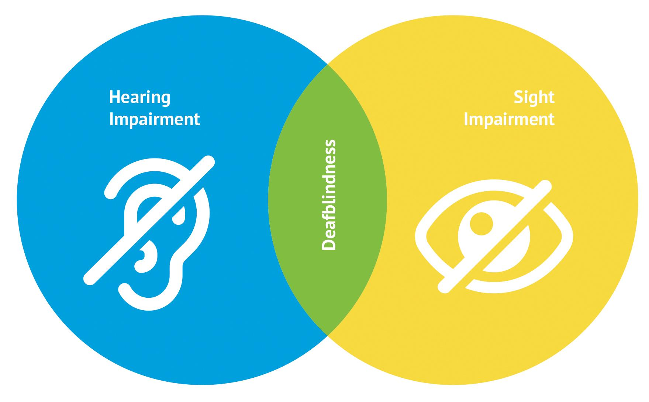
Όροι που χρήζουν περαιτέρω γλωσσικής αποσαφήνισης
5. Άτομα που έχουν προβλήματα ακοής και όρασης
Τα άτομα με κώφωση αντιπροσωπεύουν μια ποικιλόμορφη ομάδα ανθρώπων που αντιμετωπίζουν σημαντικές αισθητηριακές διαταραχές, συμπεριλαμβανομένης τόσο της τύφλωσης όσο και της κώφωσης.
Στα Ηνωμένα Έθνη, προτιμάται ο όρος «κώφωση».

Slide 32
Όροι που χρήζουν περαιτέρω γλωσσικής αποσαφήνισης
6. Δήλωση και όραμα
Τα άτομα με αναπηρία έχουν το δικαίωμα να επιλέξουν εάν θα αποκαλύψουν ή όχι πληροφορίες σχετικά με την κατάσταση αναπηρίας τους. Στο χώρο εργασίας, συνιστάται να αποφεύγεται η χρήση των συμβατικών φράσεων «αποκάλυψη» ή «δήλωση» της αναπηρίας, καθώς αυτές μπορεί να υπονοούν ότι το άτομο αποκαλύπτει ένα εμπιστευτικό θέμα.
Αποφύγετε τη χρήση της φράσης «ταυτοποίηση ως άτομο με αναπηρία», καθώς αυτό δημιουργεί ανησυχίες σχετικά με την ταυτότητα και την ένταξη. Είναι δυνατόν ένα άτομο να έχει σωματικό ή διανοητικό περιορισμό, αλλά να μην θεωρεί τον εαυτό του άτομο με αναπηρία. Η φράση «επιλέξτε να μοιραστείτε πληροφορίες σχετικά με την αναπηρία / αναπηρία τους» περιγράφει με ακρίβεια την απόφαση που λαμβάνουν οι άνθρωποι να αποκαλύψουν την αναπηρία τους ή τις συγκεκριμένες ανάγκες τους στον εργοδότη ή τους συναδέλφους τους.

Slide 33
Όροι που χρήζουν περαιτέρω γλωσσικής αποσαφήνισης
7. Άτομο με ειδικές ανάγκες
Ο όρος "άτομο με ειδικές ανάγκες" προτιμάται σε ορισμένα έθνη. Η εν λόγω φράση πρέπει να διατηρηθεί όταν συζητάμε τους νόμους, τις πολιτικές ή τις οντότητές τους, καθώς αντιπροσωπεύει με ακρίβεια την κατάσταση στο έθνος ή τη συνειδητή απόφαση του συγγραφέα. Εάν κρίνεται απαραίτητο, μπορούν να χρησιμοποιούνται εισαγωγικά, ανάλογα με την περίπτωση. Συνιστάται η χρήση της γλώσσας «πρώτα ο άνθρωπος» στις ιστοσελίδες, τα έγγραφα και τις ομιλίες των Ηνωμένων Εθνών, που αναφέρονται ειδικά στα άτομα ως «άτομα με αναπηρίες».

Slide 34
Όροι που χρήζουν περαιτέρω γλωσσικής αποσαφήνισης
8. Απλοποιημένη αναγνωσιμότητα.
Το Easy Read είναι μια μορφή σχεδιασμένη ειδικά για άτομα με νοητική αναπηρία ή για άτομα που δυσκολεύονται να κατανοήσουν γραπτές πληροφορίες.
Η πράξη της δημιουργίας μιας έκδοσης Easy Read μιας κανονικής δημοσίευσης ονομάζεται "προσαρμογή" και όχι μετάφραση. Ωστόσο, όπως κάθε άλλο γραπτό υλικό, το Easy Read που συντίθεται σε μία γλώσσα έχει τη δυνατότητα να μετατραπεί σε οποιαδήποτε εναλλακτική γλώσσα, με αποτέλεσμα αυτό που ονομάζουμε μετάφραση.
Για παράδειγμα, η δήλωση "Το Χρονικό των Ηνωμένων Εθνών είναι μια ευανάγνωστη τριμηνιαία έκθεση σχετικά με το έργο των Ηνωμένων Εθνών και των υπηρεσιών τους" δεν δείχνει ότι το Χρονικό παρέχεται ειδικά σε εύκολα προσβάσιμη μορφή, σημαίνει ότι η έκθεση είναι γραμμένη με απλό και κατανοητό τρόπο.

Slide 35
Όροι που χρήζουν περαιτέρω γλωσσικής αποσαφήνισης
9. Βοήθεια, υποστήριξη, βοήθεια
Οι όροι «βοήθεια», «υποστήριξη» και «βοήθεια» έχουν διακριτές σημασίες και δεν είναι εναλλάξιμοι. Η χρήση της «βοήθειας» αποθαρρύνεται επειδή μεταφέρει την αντίληψη ότι τα άτομα με αναπηρία στερούνται αυτονομίας και βασίζονται σε άλλους.
Η «υποστήριξη» και η «βοήθεια» είναι πιο ενδυναμωτική και κατάλληλη ορολογία και μπορούν να χρησιμοποιηθούν σε φράσεις όπως «συμμετέχοντες που χρειάζονται βοήθεια» ή «μέτρα στήριξης της αναπηρίας».

Slide 36
Όροι που χρήζουν περαιτέρω γλωσσικής αποσαφήνισης
10. Η διάκριση μεταξύ βλάβης και αναπηρίας
Σύμφωνα με τον Παγκόσμιο Οργανισμό Υγείας, ως βλάβη ορίζεται οποιαδήποτε απόκλιση ή ανωμαλία στην ψυχολογική, φυσιολογική ή ανατομική δομή ή λειτουργία. Η αναπηρία, από την άλλη πλευρά, προκύπτει από την αλληλεπίδραση μεταξύ των ατόμων με αναπηρίες και των εμποδίων που επιβάλλονται από στάσεις και περιβαλλοντικούς παράγοντες, οι οποίοι εμποδίζουν την πλήρη και ισότιμη συμμετοχή τους στην κοινωνία, όπως αναφέρεται στο προοίμιο της Σύμβασης για τα Δικαιώματα των Ατόμων με Αναπηρία, υπό (ε). Λόγω των ξεχωριστών ορισμών τους, αυτές οι λέξεις δεν μπορούν να υποκαταστήσουν η μία την άλλη.

Slide 37
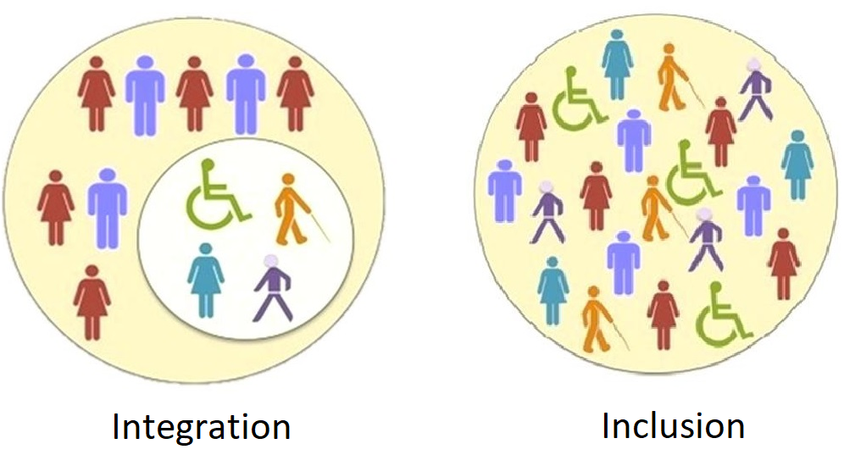
Όροι που χρήζουν περαιτέρω γλωσσικής αποσαφήνισης
11. Συγκρίνοντας την ένταξη και την ένταξη.
Η ένταξη και η ένταξη είναι πολύ διαφορετικές μεταξύ τους. Η ένταξη είναι η πράξη που βοηθά ένα άτομο να προσαρμοστεί και να συμμορφωθεί με την κοινωνία, ενώ η ένταξη περιλαμβάνει την αλλαγή της κοινωνίας για να διασφαλιστεί ότι όλοι, ανεξάρτητα από το καθεστώς αναπηρίας, περιλαμβάνονται. Όταν συζητάμε για τα άτομα με αναπηρία, οι συνέπειες της «ένταξης» είναι ευνοϊκές, αλλά εκείνες της «ένταξης» είναι δυσμενείς. Κατά συνέπεια, οι δύο όροι δεν μπορούν να χρησιμοποιούνται εναλλακτικά.

Slide 38
Όροι που χρήζουν περαιτέρω γλωσσικής αποσαφήνισης
12. Διάκριση μεταξύ αναγκών και απαιτήσεων
Ορισμένες υπηρεσίες και εμπειρογνώμονες των Ηνωμένων Εθνών έχουν εκφράσει την προτίμησή τους για τη χρήση του όρου «απαιτήσεις» αντί για «ανάγκες».
Αυτό ευθυγραμμίζεται με την προοπτική των ανθρωπίνων δικαιωμάτων για την αναπηρία, στην οποία αναγνωρίζουμε ότι τα άτομα με αναπηρία έχουν εγγενή δικαιώματα. Η φράση «ανάγκες» συνδέεται συχνά με την εσφαλμένη αντίληψη ότι τα άτομα με αναπηρία είναι εξαρτημένα ή επαχθή, ιδίως όταν αναφέρονται στις «ανάγκες φροντίδας» τους. Ένα παράδειγμα αυτής της μεθοδολογίας είναι το γεγονός ότι τα εκπαιδευτικά ιδρύματα υποχρεούνται να παρέχουν υλικό Braille σε μαθητές με προβλήματα όρασης, όχι λόγω της ανάγκης τους, αλλά επειδή δικαιούνται να λαμβάνουν υψηλό επίπεδο εκπαίδευσης όπως και οι συνομήλικοί τους.

Slide 39
Όροι που χρήζουν περαιτέρω γλωσσικής αποσαφήνισης
13. Οργανώσεις για τα δικαιώματα των ατόμων με αναπηρία
Οι οργανώσεις που αποτελούνται από άτομα με αναπηρία θα πρέπει να διακρίνονται από τις οργανώσεις που υπάρχουν με σκοπό την παροχή βοήθειας σε άτομα με αναπηρία.
Οι οργανισμοί που περιλαμβάνουν άτομα με αναπηρία διοικούνται και διοικούνται από τα ίδια τα άτομα με αναπηρία. Υπερασπίζονται τα νόμιμα δικαιώματα και συμφέροντα των μελών τους.
Αντ 'αυτού, οι οργανώσεις που είναι αφιερωμένες στα άτομα με αναπηρία παρέχουν υπηρεσίες και υπερασπίζονται τα δικαιώματά τους, αλλά δεν διοικούνται ούτε διοικούνται από άτομα με αναπηρία.

Slide 40
Όροι που χρήζουν περαιτέρω γλωσσικής αποσαφήνισης
14. ΑμεΑ σημαίνει άτομα με αναπηρία.
Η χρήση του ακρωνύμιου «ΑμεΑ» ή «ΑμεΑ» (Άτομο με Αναπηρία) για αναφορά σε άτομα με αναπηρία δεν ενδείκνυται στα επίσημα έγγραφα των Ηνωμένων Εθνών.

Slide 41
Όροι που χρήζουν περαιτέρω γλωσσικής αποσαφήνισης
15. Απλοποιημένη γλώσσα
Η απλή γλώσσα αναφέρεται σε επικοινωνία που είναι εύκολο να κατανοηθεί από το κοινό κατά την πρώτη ανάγνωση ή ακρόαση. Η απλοϊκή γλώσσα και οι τεχνικοί όροι παραλείπονται και ακολουθούνται ορισμένες άλλες οδηγίες, συμπεριλαμβανομένης της χρήσης συνοπτικών προτάσεων και της αποχής από τη χρήση παθητικής φωνής. Μπορεί εναλλακτικά να αναφέρεται ως απλή αγγλική, απλή γραφή ή απλή γραφή. Ωστόσο, η κατάσταση είναι πολύ σημαντική. Για παράδειγμα, εάν καθορίσετε ότι ένα έγγραφο θα είναι "διαθέσιμο σε απλά αγγλικά", θα μπορούσε να ερμηνευτεί ότι είναι αποκλειστικά στα αγγλικά, χωρίς να περιλαμβάνει άλλες γλώσσες. Εάν δεν συμβαίνει αυτό, θα ήταν πιο επιθυμητό να χρησιμοποιηθεί "απλή γλώσσα".

Slide 42
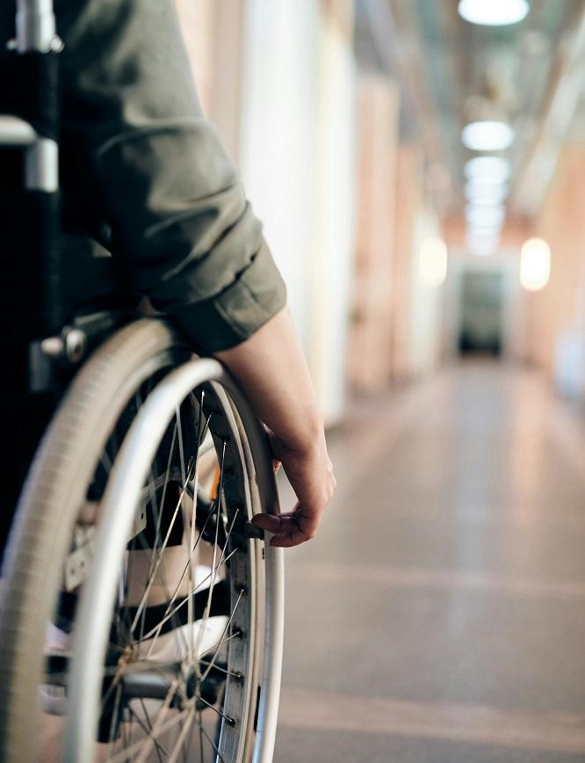
Όροι που χρήζουν περαιτέρω γλωσσικής αποσαφήνισης
16. Παροχή εύλογων προσαρμογών
Στο πλαίσιο της αναπηρίας, ο όρος «στέγαση», που χρησιμοποιείται μερικές φορές στη φράση «εύλογες προσαρμογές», αναφέρεται σε ουσιαστικές και κατάλληλες τροποποιήσεις και προσαρμογές που γίνονται για να διασφαλιστεί ότι τα άτομα με αναπηρία μπορούν να ασκούν πλήρως τα ανθρώπινα δικαιώματα και τις θεμελιώδεις ελευθερίες τους. Για να αποφευχθεί οποιαδήποτε σύγχυση, άλλοι όροι όπως κατοικία, κατάλυμα, τόπος διαμονής ή ρυθμίσεις διαβίωσης μπορούν επίσης να χρησιμοποιούνται όταν μιλάμε για τόπο κατοικίας ή διαμονής. Ωστόσο, ο όρος «κατάλυμα» μπορεί να χρησιμοποιηθεί εάν δεν υπάρχει ασάφεια.

Slide 43
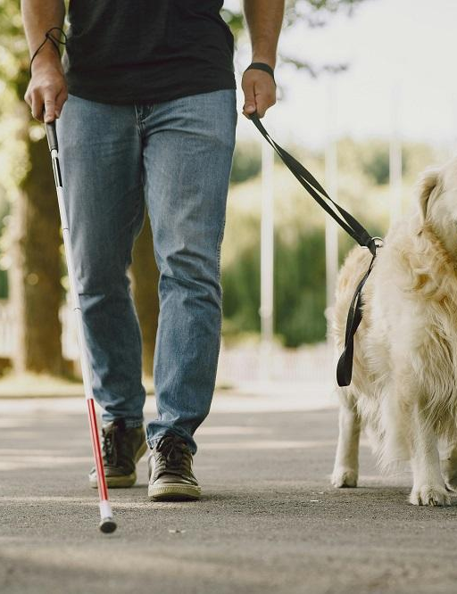
Όροι που χρήζουν περαιτέρω γλωσσικής αποσαφήνισης
17. Ζώα εκπαιδευμένα να βοηθούν άτομα με ειδικές ανάγκες.
Τα ζώα υπηρεσίας διδάσκονται να εκτελούν συγκεκριμένες δραστηριότητες για άτομα με αναπηρίες. Αυτό μπορεί να περιλαμβάνει ζώα που χρησιμεύουν ως οδηγοί για άτομα με προβλήματα όρασης, ζώα που βοηθούν στο τράβηγμα αναπηρικών αμαξιδίων ή ζώα που ανακτούν αντικείμενα που έχουν πέσει. Περιστασιακά, ο όρος "ζώο" προτιμάται από τον όρο "σκύλος" για να συμπεριλάβει άλλες κατηγορίες ζώων που παρέχουν συγκρίσιμες υπηρεσίες. Για παράδειγμα, οι πίθηκοι καπουτσίνοι έχουν εκπαιδευτεί για να βοηθήσουν τα άτομα με σωματικές αναπηρίες να εκτελούν τις καθημερινές τους δραστηριότητες. Άλλα πλάσματα που μπορούν να εκπαιδευτούν ή να χρησιμοποιηθούν για να παρέχουν άνεση είναι παπαγάλοι, κουνάβια και άλογα.

Slide 44
Όροι που χρήζουν περαιτέρω γλωσσικής αποσαφήνισης
18. Μελέτη της νοηματικής γλώσσας και της διεθνούς νοηματικής γλώσσας.
Οι νοηματικές γλώσσες από διαφορετικές περιοχές έχουν μοναδικά χαρακτηριστικά και δεν είναι αμοιβαία κατανοητές. Η μεξικανική νοηματική γλώσσα και η λιθουανική νοηματική γλώσσα είναι μόνο μερικά παραδείγματα νοηματικών γλωσσών. Ορισμένες χώρες, όπως ο Καναδάς, έχουν πολλές νοηματικές γλώσσες. Όταν συζητάμε για αυτές τις συγκεκριμένες γλώσσες, είναι απαραίτητο να κεφαλαιοποιούμε κάθε λέξη στα ονόματά τους.
Αν και δεν υπάρχει διεθνής νοηματική γλώσσα, υπάρχει ένας τύπος επικοινωνίας γνωστός ως διεθνής νοηματική γλώσσα. Η διεθνής πινακίδα είναι ένα τυποποιημένο σύστημα σημείων που χρησιμοποιείται όταν κωφοί από διαφορετικές χώρες συγκεντρώνονται σε διαφορετικές περιπτώσεις. Έτσι, λέμε ότι τα Ηνωμένα Έθνη παρέχουν ερμηνεία των διεθνών σημάτων, αποφεύγοντας να τα χαρακτηρίσουν ως ξεχωριστή γλώσσα.

Slide 45
Όροι που χρήζουν περαιτέρω γλωσσικής αποσαφήνισης
19. Σύγκριση μεταξύ προβλημάτων όρασης και τύφλωσης.
Ο όρος «προβλήματα όρασης» ή «προβλήματα όρασης» καλύπτει ένα ευρύ φάσμα παθήσεων όρασης εκ των οποίων η τύφλωση είναι μόνο μία, επομένως αυτοί οι δύο όροι δεν είναι συνώνυμοι.

Slide 46
Όροι που χρήζουν περαιτέρω γλωσσικής αποσαφήνισης
Η δύναμη της λέξης αντανακλάται στην ανθρώπινη συμπεριφορά μέσω φυσιολογικών αντιδράσεων που καθορίζονται από τις άμεσες βιοχημικές επιδράσεις που έχει μια λέξη στον ανθρώπινο εγκέφαλο. (αναγνωρίσιμο από τον "ανιχνευτή ψεύδους")
Για να κάνουμε ένα άτομο να εκτελέσει μια συγκεκριμένη συμπεριφορά, πρέπει να δημιουργήσουμε μια συγκεκριμένη διάθεση, την προτιμώμενη ψυχολογική κατάσταση για αυτή την ενέργεια.
Μια λέξη μπορεί να μας κάνει να γελάσουμε ή να κλάψουμε ασταμάτητα, να μας κάνει να ονειρευτούμε ή να υποφέρουμε.
Πραγματιστικοί μηχανισμοί:
Ετικέτες: λέξεις ετικέτας για τα συναισθήματα, τα πάθη και τα συναισθήματά μας.
Εικόνες: λέξεις που σημαίνουν άμεσα μια νοητική εικόνα.
Ενώσεις: αυθόρμητες έννοιες σε ένα άτομο υπό την επιρροή μιας λέξης.
Παράλληλες πληροφορίες: πληροφορίες σχετικά με τον ομιλητή μέσω των λέξεων που χρησιμοποιούνται.

Slide 47
Όροι που χρήζουν περαιτέρω γλωσσικής αποσαφήνισης
Οι λέξεις δεν είναι πραγματικότητα αλλά μόνο μια συμβολική έκφραση της οποίας το νόημα αποδίδεται στο άτομο. Η ίδια λέξη μπορεί να προκαλέσει διαφορετικές διαθέσεις.
Η δήλωση αναφέρεται στην κοινή έννοια που δίνεται σε μια λέξη από τα μέλη μιας κοινότητας, βασικά τον ορισμό του λεξικού.
Στην κίνηση της γλώσσας εντοπίζουμε μια σειρά αντιστοιχιών που αμφισβητούν την αυστηρότητα των λέξεων:
Συνώνυμα: λέξεις που διαφέρουν ως προς τη μορφή αλλά έχουν παρόμοια ή ταυτόσημη σημασία (π.χ. like/similar);
Ομώνυμα: λέξεις με την ίδια γραφική μορφή αλλά εντελώς διαφορετικές σημασίες (π.χ.: jolly/ jolly);
πολυσημία: η πολλαπλότητα των εννοιών που μπορεί να έχει μια λέξη (π.χ. το ρήμα "κρατώ" που στα ρουμανικά έχει 45 έννοιες).
Η χροιά είναι η εικονιστική έννοια που αποδίδεται σε μια λέξη. Η έκφραση «κοφτερό μυαλό» δεν αναφέρεται σε ένα γνωστικό σύστημα που δεσμεύεται από ένα κοφτερό μαχαίρι, αλλά έχει τη χροιά του βάθους της σκέψης.

Slide 48
Εφαρμογή 2- Επεξηγηματικό πείραμα (Prutianu, 2004)
Μια μελέτη του BBC το 2003 σχετικά με τις ψευδείς μνήμες που ενεργοποιούνται επιλεκτικά υπό τη συγκεκαλυμμένη επιρροή λέξεων που περιέχονται στη δομή των ερωτήσεων, πρότεινε στους συμμετέχοντες να δουν 24 εικόνες. Μεταξύ των διαφανειών που παρουσιάστηκαν ήταν μια εικόνα δύο αυτοκινήτων που συγκρούονται. Στο τέλος, οι συμμετέχοντες κλήθηκαν να απαντήσουν σε ερωτήσεις με διαφορετικούς τρόπους.
Κάποιοι ρωτήθηκαν πόσο γρήγορα πιστεύουν ότι πήγαιναν τα αυτοκίνητα που συγκρούστηκαν μεταξύ τους? Άλλοι ρωτήθηκαν πόσο γρήγορα νόμιζαν ότι πήγαιναν τα αυτοκίνητα που συγκρούστηκαν μεταξύ τους.
Αν και η διαφορά μεταξύ των δύο ερωτήσεων συνίστατο μόνο στην αντικατάσταση του ρήματος (χτυπώ/πολτοποιώ), η επίδραση αυτής της αλλαγής είχε ως αποτέλεσμα η ομάδα που έλαβε τη δεύτερη ερώτηση να δείχνει κατά μέσο όρο ταχύτητα 45-50 χιλιόμετρα υψηλότερη από την ομάδα των συμμετεχόντων που έθεσε την πρώτη ερώτηση. Επιπλέον, η δεύτερη ερώτηση ανάγκασε ορισμένους συμμετέχοντες να θυμηθούν λεπτομέρειες όπως σπασμένα θραύσματα παρμπρίζ στο σημείο της συντριβής, τα οποία δεν ήταν πραγματικά εκεί.

Slide 49
Το μετασχηματιστικό λεξιλόγιο αναφέρεται σε μια νέα έννοια στην επικοινωνία που σχετίζεται με τον τομέα της προσωπικής ανάπτυξης.
Έχει παρατηρηθεί ότι στο λεξιλόγιο των γλωσσών οι λέξεις που περιγράφουν αρνητικά συναισθήματα είναι σημαντικά υψηλότερες από εκείνες που εκφράζουν θετικά συναισθήματα, οδηγώντας σε κυρίως αρνητική σκέψη και συναίσθημα.
Για παράδειγμα, στα αγγλικά θα υπήρχαν 2086 λέξεις που εκφράζουν αρνητικά συναισθήματα και μόνο 1051 που εκφράζουν θετικά συναισθήματα, σύμφωνα με στοιχεία που παρείχε ο Anthony Robbins, ο προγραμματιστής αυτού του ισχυρού εργαλείου.
Αυτές οι παρατηρήσεις, καθώς και η μακρά πρακτική μου στην ανάπτυξη μαθημάτων σχετικά με τους μετασχηματισμούς που μπορούν να συμβούν με την αλλαγή λεξιλογίου, συμπυκνώνονται από τα λόγια του A. Robbins (2001): «αλλάζοντας απλώς το συνηθισμένο λεξιλόγιό σας - τις λέξεις που περιγράφουν μόνιμα τα συναισθήματά σας - μπορείτε αμέσως να αλλάξετε τον τρόπο που σκέφτεστε, αισθάνεστε και ζείτε».

Slide 50
Εφαρμογή 3 - Χρήση των κατάλληλων λέξεων
a. Λόγια επιτυχίας vs. λόγια αποτυχίας
Παρατηρήστε την ομιλία ενός επιτυχημένου ατόμου. Θα παρατηρήσετε ότι επιλέγει λέξεις που εκφράζουν θετικά συναισθήματα και εμπειρίες, αποφεύγοντας εντελώς τα αρνητικά.
Κάντε μια λίστα με τρεις συχνά χρησιμοποιούμενες αποθαρρυντικές λέξεις. Προσπαθήστε να βρείτε έναν πιο ήπιο βαθμό έκφρασης για το καθένα, μετά δύο και εξασκηθείτε στην αντικατάστασή τους στην έκφρασή σας.
b. Αρνητικές λέξεις
Η προσοχή στη γλώσσα θα μπορούσε να είναι τόσο σχολαστική στην επιλογή λέξεων όσο και στην επιλογή του ντυσίματος. Ο Prutianu (2004) παρέχει μια λίστα με λιγότερο αρνητικές λέξεις από αυτές που χρησιμοποιούνται συνήθως:
- θυμωμένος / ταραγμένος. - ικανοποιητική/ ελπιδοφόρα;
- αγχωμένος/ ανήσυχος. - ζηλιάρης/ κτητικός;
- κατάθλιψη / έπαρση? - διαμάχη / διαμάχη;
- καταστροφή/ πρόβλημα· - τρελαμένος/ανήσυχος.
Εκφράστε μια προσωπική εμπειρία χρησιμοποιώντας πρώτα την πρώτη λέξη, μετά τη δεύτερη λέξη και παρατηρήστε τη διαφορά στην αντίληψη.
c. Θετικές λέξεις
Έχουμε επίσης συνηθίσει να χρησιμοποιούμε θετικές, συμβατικές λέξεις για να εκφράσουμε τα συναισθήματα και τις εμπειρίες μας. Αυτό συμβαίνει με το γνωστό "πηγάδι" που αποδίδεται σε ένα πολύ ευρύ φάσμα εμπειριών. Ομοίως με τις αρνητικές εκφράσεις, ο Prutianu (2004) παρέχει επίσης έναν κατάλογο θετικών λέξεων διαφορετικών επιπέδων: - καλό/ έκτακτο. - ενδιαφέρουσα / αστραπή? - έκτακτη / θεϊκή. - κανονική/ υπέροχη; - αποφασισμένος/ακλόνητος, - αγαπημένος / λατρεμένος κλπ.
Εκφράστε μια προσωπική εμπειρία χρησιμοποιώντας πρώτα την πρώτη λέξη, μετά τη δεύτερη λέξη και σημειώστε τη διαφορά στην αντίληψη.

Slide 51
6. Γλωσσικές τεχνικές που δυσχεραίνουν ή όχι τη λεκτική επικοινωνία
Τζορτζ Όργουελ «Αν η σκέψη διαφθείρει τη γλώσσα, η γλώσσα μπορεί επίσης να διαφθείρει τη σκέψη».
Η σκέψη με λέξεις, όπως η ανάγκη να σκεφτόμαστε για να χρησιμοποιήσουμε και να κατανοήσουμε λέξεις, δημιουργεί αλληλεξαρτήσεις μεταξύ σκέψης και γλώσσας.
Οι παγίδες της λεκτικής σκέψης:
ασάφεια πόλωση γενίκευση λογόρροια Εκκριτομανία εγωκεντρισμός ακαταλαβίστικα αργκό αφαίρεση
άρνηση αντίθετος αναποδογυρίζω αναποφασιστικότητα αδύνατος Αφοπλισμό ανεκτικός ψεύδομαι υποθετικός.

Slide 52
Η ασάφεια αναφέρεται στη χρήση ιδιοτήτων λέξεων για τη δημιουργία μηνυμάτων με πολλαπλές, ασαφείς έννοιες.
Για παράδειγμα, όταν λέμε "δώδεκα επαγγελματίες" μπορούμε εξίσου καλά να κατανοήσουμε το δηλωτικό νόημα, 12 άτομα, ή το υποδηλωτικό νόημα, ασήμαντο, ασήμαντο, συνηθισμένους ανθρώπους. Μπορούμε επίσης να χρησιμοποιήσουμε τη λέξη "κυνηγόσκυλο" για να σημαίνει τόσο σκύλο όσο και αστυνομικό, "χήνα" για να σημαίνει ένα πουλί ή ένα εύπιστο κορίτσι κ.λπ.
Η πόλωση είναι ο τρόπος έκφρασης ιδεών διχοτομικά, γύρω από τους δύο μαγνητικούς πόλους: θετικό έναντι αρνητικού. καλό ή κακό, μαύρο ή άσπρο - χωρίς αποχρώσεις του γκρι, όπως αποκαλύπτει η κοινή λογική ("Μεταξύ μαύρου και λευκού υπάρχουν αμέτρητες αποχρώσεις του γκρι.").
Για παράδειγμα, αν πούμε ότι οι Γερμανοί είναι σοβαροί ή μη σοβαροί, αποκλείουμε το μεγαλύτερο μέρος της κατηγορίας που δεν ανήκει στο ένα ή το άλλο από αυτά τα άκρα. Η τάση αμφισβήτησης και σύγκρουσης προκύπτει αμέσως όταν επικοινωνούμε σε πολωμένη γλώσσα. Η λύση θα ήταν να προτείνουμε αντίθετες εκδοχές αυτού που θέλουμε, με τη μορφή ερωτήσεων όπως «Δεν νομίζεις...» που μπορεί να διεγείρει το πνεύμα της αντίφασης, την αρνητική αντίδραση που πραγματικά βοηθά στην επίτευξη του στόχου.

Slide 53
Η αργκό είναι μια γλώσσα στην οποία χρησιμοποιούνται λέξεις για σκοπούς επαγγελματικής επικοινωνίας. Συχνά, η επικοινωνία ορολογίας μπορεί να φαίνεται επιτηδευμένη, ανυψωμένη, πομπώδης, γι 'αυτό μερικές φορές χρησιμοποιείται από τους ανθρώπους για να εκφράσει ένα ψεύτικο επαγγελματικό κύρος.
Για να επεξηγήσει την ορολογία, ο Prutianu (2004) προκαλεί ένα μήνυμα από την επικοινωνία ορισμένων σιδηροδρομικών εργαζομένων: «Μαμούθ μπροστά... μαζεύω. Πίσω βγάζουμε 500 cwt την ημέρα και σαμποτάρουμε όσο μπορούμε στο στήριγμα». -μόνο οι εργαζόμενοι στους σιδηροδρόμους μπορούσαν να καταλάβουν....
Η αργκό είναι μια πιο πολύχρωμη, γραφική ποικιλία ορολογίας, που χρησιμοποιείται σε πιο προαστιακά περιβάλλοντα, αλλά καλλιεργείται και σε άλλα πλαίσια.
Η αργκό μπορεί να είναι ευχάριστη, φέρνοντας μια ιδιαιτερότητα στη γλώσσα των νέων, αλλά μπορεί να εμποδίσει την επικοινωνία ή να αποκλείσει τους ομιλητές αργκό σε υψηλότερα υπόβαθρα. Δεν θα μπορούσατε να επικοινωνήσετε σε ένα επίσημο περιβάλλον με ομιλίες: δροσερό, κουτσό κ.λπ.

Slide 54
Το ανεκτικό «δεν πρέπει» επισημαίνει εκείνους τους κανόνες συμπεριφοράς που εκθέτουμε ως απαράβατους, αλλά εκφράζοντάς τους σε αυτόν τον τύπο τους αφήνουμε να ακολουθήσουν την πορεία τους.
«Δεν πρέπει να πίνω...» - αντ' αυτού συνεχίζω να το κάνω. " Δεν πρέπει να καπνίζετε...». Σε αντάλλαγμα αυτής της ανεκτικής έκφρασης, μπορούμε να τονίσουμε τη σταθερή συμπεριφορά: «Δεν πρέπει ποτέ να κλέβουμε/σκοτώνουμε κ.λπ.»
Ο ψεύτης «για να είμαι ειλικρινής» δείχνει μια ακόμη παγιδευμένη έκφραση που δυστυχώς παίζει με την αξία της ειλικρίνειας. Όταν εισάγουμε μια ιδέα με τη φράση "για να είμαστε ειλικρινείς" παραδεχόμαστε ότι μέχρι εκείνο το σημείο δεν ήμασταν ειλικρινείς, αλλά από τότε αποφασίζουμε να είμαστε. Αντί να τονίζεται το μήνυμα που εισάγεται, η προσοχή κατευθύνεται στο πρόσωπο του ομιλητή, προκαλώντας υποψίες, δυσπιστία, σαν να μην είναι αναμφισβήτητη η ειλικρίνειά του.
Το υπό όρους "αν" δείχνει τον τύπο που απαιτείται για την επίτευξη ενός στόχου: "Αν το κάνεις αυτό, τότε θα πάρεις εκείνο". Η υπό όρους και αιτιώδης φύση του «αν» μπορεί να είναι ασαφής, υποδηλώνοντας ακόμη και αδυναμία να γίνουν οι απαραίτητες ενέργειες. Αλλά η αντικατάσταση του "αν" με το "πότε" δίνει μια ισχυρή χρονική απόχρωση, δίνοντας στον ομιλητή τη δύναμη να επιτύχει, σίγουρος ότι έχει τους πόρους που χρειάζεται και χρειάζεται μόνο λίγο χρόνο.

Slide 55
7. Γλωσσικές τεχνικές που καθιστούν τη λεκτική επικοινωνία αποτελεσματική ή "Έτσι ΝΑΙ"
Ο Jones (2017) παρουσιάζει 23 μαγικές λέξεις που μας λένε ακριβώς τι χρειαζόμαστε για να έχουμε επιρροή, αντίκτυπο και επιτυχία στην επικοινωνία, με βάση τις υποσυνείδητες λειτουργίες του εγκεφάλου μας.
1. Δεν είμαι σίγουρος αν αυτό είναι για εσάς, αλλά... 2. Ανοιχτόμυαλος 3. Τι γνωρίζετε για...; 4. Πώς θα νιώθατε αν; 5. Φανταστείτε! 6. Πότε θα ήταν καλή στιγμή? 7. Υποθέτω ότι δεν είχατε την ευκαιρία να... 8. Απλές ανταλλαγές 9. Έχετε τρεις επιλογές 10. Δύο τύποι ανθρώπων 11. Είμαι βέβαιος ότι είμαστε παρόμοιοι από αυτή την άποψη 12. Αν..., τότε
13. Μην ανησυχείς 14. Οι περισσότεροι άνθρωποι... 15. Τα καλά νέα είναι... 16. Τι συμβαίνει στη συνέχεια 17. Τι σας κάνει να το λέτε αυτό? 18. Πριν αποφασίσετε... 19. Αν μπορώ, θα κάνετε το ίδιο; 20. Απήχηση 21. Ένα ακόμη πράγμα 22. Μια χάρη, παρακαλώ... 23. Απλά από περιέργεια

Slide 56
1. Δεν είμαι σίγουρος αν αυτό είναι για εσάς, αλλά...
Ο συγγραφέας προτείνει τη χρήση μαγικών λέξεων για να παρουσιάσει μια ιδέα ή ένα προϊόν σε οποιονδήποτε ανά πάσα στιγμή χωρίς φόβο απόρριψης. Η φράση «Δεν είμαι σίγουρος ότι είναι για σένα, αλλά...» αυξάνει την περιέργεια του ακροατή και τον ενθαρρύνει να πάρει μια απόφαση. Αυτή η ήπια προσέγγιση διασφαλίζει ότι η απόφαση αισθάνεται χωρίς πίεση, με εσωτερική αυτονομία, εμποδίζοντας τους ανθρώπους να αποφύγουν την ευκαιρία να προωθήσουν την ιδέα ή το προϊόν τους. Η μαγεία μιας συνομιλίας παραδίδεται μέσω της τελευταίας λέξης τριών γραμμάτων, "αλλά". Η λέξη "αλλά" αναιρεί όλα όσα έχουν προηγηθεί, κάνοντας τον ακροατή να αισθάνεται ότι μπορεί να θέλει να εξερευνήσει το θέμα.
Για παράδειγμα, "Δεν είμαι σίγουρος ότι είναι για σένα, αλλά..." μπορεί να χρησιμοποιηθεί για να ενθαρρύνει κάποιον να δει τα αποτελέσματα ενός προϊόντος ή μιας υπηρεσίας. Αυτό μπορεί να είναι επωφελές σε καθημερινές ρουτίνες και συνομιλίες.

Slide 57
2. Ανοιχτόμυαλοι.
Οι ανοιχτόμυαλοι άνθρωποι είναι πιο πιθανό να γίνουν αντιληπτοί ως τέτοιοι από τους κλειστούς, γεγονός που μπορεί να οδηγήσει σε πιο ευνοϊκές συνομιλίες. Για να προσελκύσετε τους ανθρώπους στην ιδέα σας, χρησιμοποιήστε φράσεις όπως "Πόσο ανοιχτόμυαλοι είστε;" και ακολουθήστε το με ένα σενάριο με το οποίο θέλετε να συμφωνήσουν.
Αυτή η προσέγγιση αυξάνει τις πιθανότητες να συμφωνήσουν με την ιδέα σας κατά 90%. Όλοι θέλουν να είναι ανοιχτόμυαλοι, οπότε χρησιμοποιήστε αυτές τις λέξεις αποτελεσματικά.

Slide 58
3. Τι γνωρίζετε για...?
Σε συνομιλίες που γρήγορα μετατρέπονται σε συζητήσεις επειδή κάποιος πιστεύει ότι ξέρει καλύτερα, είναι σημαντικό να ελέγξετε τη συζήτηση μετακινώντας τη θέση του άλλου ατόμου από τη βεβαιότητα στην αμφιβολία. Αυτό μπορεί να γίνει αμφισβητώντας τη γνώμη τους ή συμμετέχοντας σε ένα επιχείρημα. Η υπέρβαση της νοοτροπίας «ξέρω καλύτερα» μπορεί να είναι δύσκολη, ειδικά όταν προσπαθείτε να εισαγάγετε νέες ιδέες ή έννοιες.
Για να ξεπεράσετε τη νοοτροπία «ξέρω καλύτερα», αμφισβητήστε τις γνώσεις σας για τη γνώμη του άλλου ατόμου. Ο στόχος είναι να μετατραπεί η κατάσταση σε μια κατάσταση όπου το άλλο άτομο παραδέχεται ότι η γνώμη του βασίζεται σε ανεπαρκή στοιχεία, ενώ σώζει το πρόσωπο στη συζήτηση. Η δύναμη του να ρωτάς «Τι ξέρεις για...» μπορεί να απειλήσει απαλά τη βάση γνώσεων τους και να τους αναγκάσει να μοιραστούν την αναφορά, οδηγώντας συχνά στη συνειδητοποίηση ότι η σταθερή γνώμη τους ήταν αβάσιμη.

Slide 59
05
Συμπεράσματα

Slide 60
Συμπεράσματα
Σε αυτό το μάθημα:
Έχει γίνει μια θεωρητική σύνθεση γενικών εννοιών σχετικά με τη λεκτική επικοινωνία, δείχνοντας το ρόλο και τις ιδιότητες της λέξης που δίνουν δύναμη στη διαδικασία επιρροής στη λεκτική επικοινωνία;
Πολλές εφαρμογές έχουν εκτεθεί για να απεικονίσουν και να εξασκήσουν τις έννοιες που παρουσιάζονται;
Παρουσιάστηκε ένας περιεκτικός οδηγός επικοινωνίας με παραδείγματα κατάλληλων λεκτικών όρων στην επικοινωνία με και σχετικά με τα άτομα με αναπηρία;
Παρουσιάστηκαν οι ιδιαιτερότητες της εθιμοτυπίας στην ηλεκτρονική επικοινωνία;
Οι πρακτικές πτυχές έχουν αντιμετωπιστεί στις δύο τελευταίες ενότητες με λεπτομερή και παραδειγματική λεκτική τεχνική που δυσχεραίνουν την επικοινωνία (οπότε ΟΧΙ) και που κάνουν την επικοινωνία πιο αποτελεσματική (οπότε ΝΑΙ).

Slide 61
Συμπεράσματα
Το περιεχόμενο που παρουσιάζεται:
είναι ένας οδηγός για την τελειοποίηση της λεκτικής επικοινωνίας, online ή πρόσωπο με πρόσωπο, εξετάζοντας μερικές από τις έννοιες της θεωρίας επικοινωνίας ειδικά για οποιαδήποτε γλώσσα;
παρέχει έναν οδηγό για αποτελεσματική και κατάλληλη επικοινωνία με και σχετικά με τα άτομα με αναπηρία;
χρήσιμο στην επίγνωση των καταστάσεων επικοινωνίας όπου χρησιμοποιούμε τις ιδιότητες της λέξης στη διαδικασία επικοινωνίας;
παρέχει καθοδήγηση σχετικά με την εθιμοτυπία στην ηλεκτρονική επικοινωνία;
επικαιροποιεί ευνοϊκές και δυσμενείς τεχνικές χρήσιμες για τη διαδικασία επηρεασμού στην οποία στοχεύει οποιαδήποτε ανακοίνωση·.

Slide 62
Βιβλιογραφία
Borțun, Dumitru (2001) Semiotics. Language and communication. Bucharest: Comunicare.ro.
Borțun, Dumitru, Frunzaru, Valeriu, Petre, Dan, Stanciu, Ștefan. (2012). Communication: Module Initiation. Bucharest: Comunicare.ro.
King, Dale. (2020). EFFECTIVE COMMUNICATION SKILLS. The Nine-Keys Guidebook for Developing the Art of Persuasion through Public Speaking, Social Intelligence, Verbal Dexterity, Charisma, and Eloquence. Hamatea Publishing Studio.
Jones, Phil, M. (2017). Exactly what to say. The magic words for influence and impact. Hoboken. NJ
Tran, Vasile, Stănciugelu, Irina. (2010). Communication theory. Bucharest: Comunicare.ro.
Prutianu, Stefan. (2014) Communication skills training. Polirom. Iași.
Robbins, A. (2001) The power of the unbounded. Amalteea Bucharest.
2016. DigComp 2.0: The Digital Competence Framework for Citizens
UN Office at Geneva. Disability-Inclusive Language Guidelines.

Slide 63
Thank you for your attention!
Project no: 2022-1-RO01-KA220-VET-000085029

